Slide 1
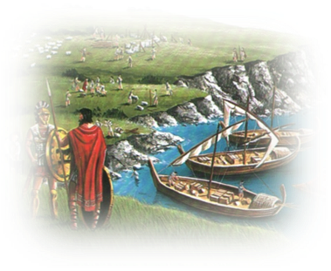
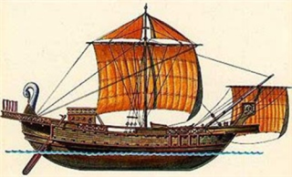
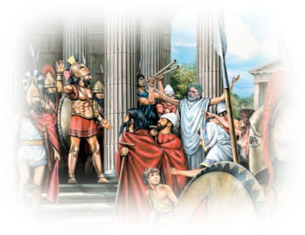
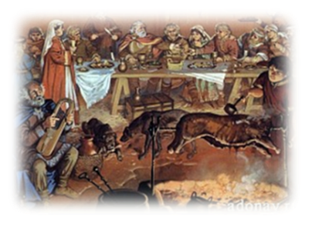
Греческие колонии на берегах Средиземного и Черного морей.

Slide 2
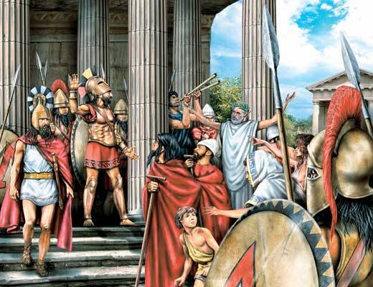
Колонизация — освоение и заселение новых территорий внутри или вне своей страны
Колонии - поселения

Slide 3
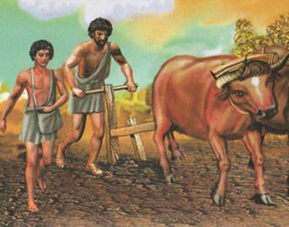
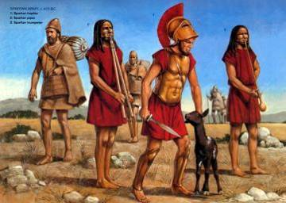
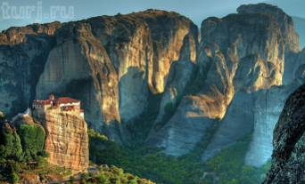
Основная причина колонизации
Бурный рост населения
Уменьшалось количество земель на душу населения
Проблемы с продуктами питания

Slide 4
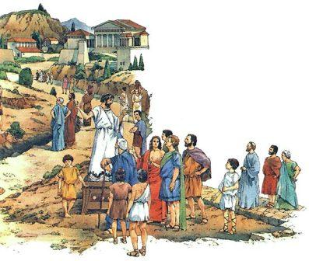
Группы переселенцев:
Бедняки, задолжавшие знати, крестьяне, потерявшие свои участки.
Люди, вынужденно ставшие изгнанниками (аристократы, из городов, где к власти пришёл демос; вожаки демоса из городов, где к власти пришли аристократы).
Купцы, богатевшие на морской торговле.

Slide 5
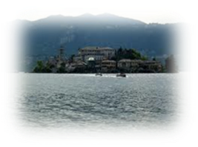
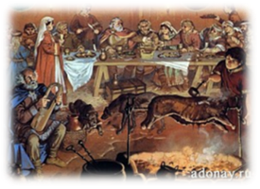
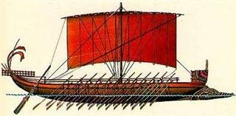
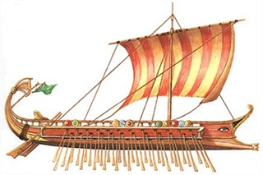
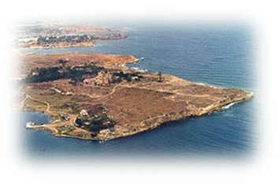
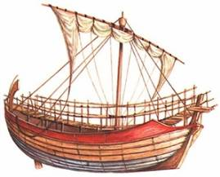

Slide 6
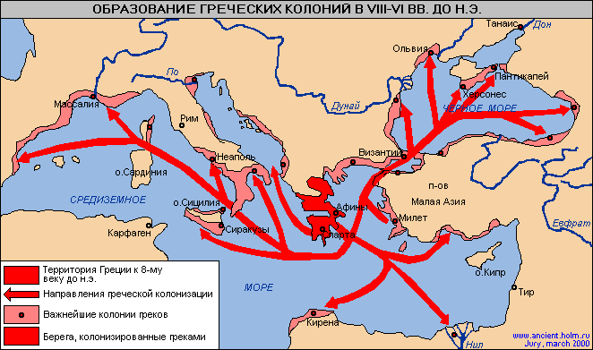
На берегах каких морей древние греки основали свои колонии и как они назывались?

